Slide 1
A
ARGOS · NoBug
v1 · 2026
SECURITY · OPERATIONS · 24×7
100 olhos.
Zero pontos cegos.
Argos é o Centro de Comando do SOC NoBug — SIEM aglutinado, IA Alice pra triagem,
anti-phishing CloneGuard, playbooks SI e plantão integrado a Twilio.
MULTI-TENANT
IA + SOAR
PRONTO EM HORAS
Apresentação comercial · maio 2026 · NoBug Tecnologia

Slide 2
A
O PROBLEMA
Times de SOC operam em silos
e perdem o que importa.
Sem aglutinação de SIEM, EDR, ticket, plantão e IA num único contexto, o SOC vira reativo — e cada minuto extra de detecção custa caro.
204 dias
R$ 4,9 mi
60%
70%
tempo médio para
detectar um breach
custo médio de
um breach no Brasil
do tempo do analista
trocando de ferramenta
do ruído eliminável
com dedup + supressão
Verizon DBIR 2024
IBM Cost of Breach 2024
Forrester SOC survey
campo · clientes NoBug
argos.nobug.com.br · Centro de Comando SOC NoBug
02 / 15

Slide 3
A
PROPOSTA
Centro de Comando que
aglutina o ciclo inteiro.
Argos une SIEM (Wazuh multi-manager), GLPI, Shuffle SOAR, pfSense, Twilio Voice e Claude IA num único painel — operado por NoBug 24×7.
01
Detecção aglutinada
4 managers Wazuh + Sysmon + CrowdStrike + Snort + Cloudflare. Dedup via GLPI elimina ~70% do ruído.
02
Triagem assistida por Alice
LLM gera hipóteses, queries Wazuh e sugere playbook. Claude Opus com prompt caching, multi-tenant isolado.
03
Resposta automatizada
Shuffle dispara bloqueio em pfSense (BR-DF + SP-AZ). CloneGuard derruba phishing P0 automaticamente.
04
Plantão 24×7 com voz
8 plantonistas em paralelo, escalation Telegram → Twilio Voice BR/US, TwiML PT-BR com ack DTMF.
05
Auditoria e governança
Append-only audit trail em Postgres, relatórios PDF por ciclo, evidências pra LGPD e seguro cyber.
argos.nobug.com.br · Centro de Comando SOC NoBug
03 / 15

Slide 4
A
FLUXO
Do evento à resposta validada.
Três etapas, um único painel. Wazuh, GLPI, Shuffle e pfSense convergem em Argos.
01
02
03
STEP 01 · DETECTA
STEP 02 · INVESTIGA
STEP 03 · RESPONDE
Aglutina ruído em sinal
Alice IA acelera triagem
SOAR + plantão fecham o loop
Coleta nativa Wazuh multi-tenant, Sysmon, CrowdStrike, Snort, Cloudflare. Regras de supressão e dedup via GLPI eliminam ~70% do ruído antes do ticket.
Cada ticket recebe triagem por LLM (Claude Opus): hipóteses, indicadores, queries sugeridas no Wazuh e link para playbook aplicável.
Bloqueio automático em pfSense via Shuffle, escalation por Telegram + ligação Twilio pro plantão de turno, com TTS PT-BR e ack DTMF.
argos.nobug.com.br · Centro de Comando SOC NoBug
04 / 15

Slide 5
A
CAPACIDADES
Tudo num painel. Nada solto.
Seis módulos integrados. Você navega em um único contexto — sem trocar de janela.
Dashboard SOC
Centro de Comando · Globo
Alice · IA assistente
Tickets em Kanban, EPS em tempo real, mapa de origens de ataque, top-noisy hosts e KPIs por SOC (cliente).
Visualização 3D de origens de ataque com arcs animados, HUD live de EPS, conexões e feed de bloqueios.
Triagem por LLM, sugestão de hipóteses, queries Wazuh e contra-análise. Multi-tenant com isolamento por SOC.
Playbooks SI
CloneGuard anti-phishing
Plantão + Voice
Cinco playbooks acionáveis (ransomware, phishing, exfil, brute-force, supply-chain) com checklists e validação por IA.
Detecta clones (dnstwist + crt.sh + similaridade HTML) e classifica risco P0–P3 com indicadores explicáveis.
Escala 24/7 com rotação ISO, escalation Telegram → ligação Twilio BR/US, TwiML PT-BR, ack via DTMF.
argos.nobug.com.br · Centro de Comando SOC NoBug
05 / 15

Slide 6
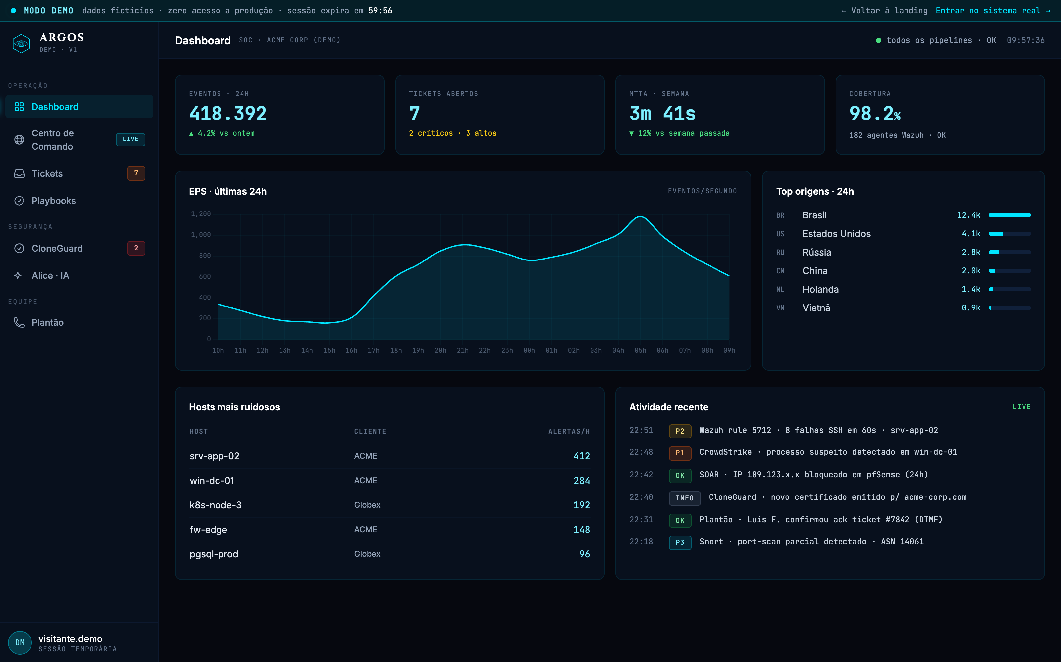
A
PRODUTO · OPERAÇÃO
Dashboard SOC.
Visão de turno em tempo real: EPS, top origens, hosts ruidosos, atividade live e KPIs por cliente.
KPIs em destaque (eventos, tickets, MTTA, cobertura)
Mapa de origens com geolocalização
Feed live de alertas críticos
Multi-tenant: dados isolados por SOC
argos.nobug.com.br · Centro de Comando SOC NoBug
06 / 15

Slide 7
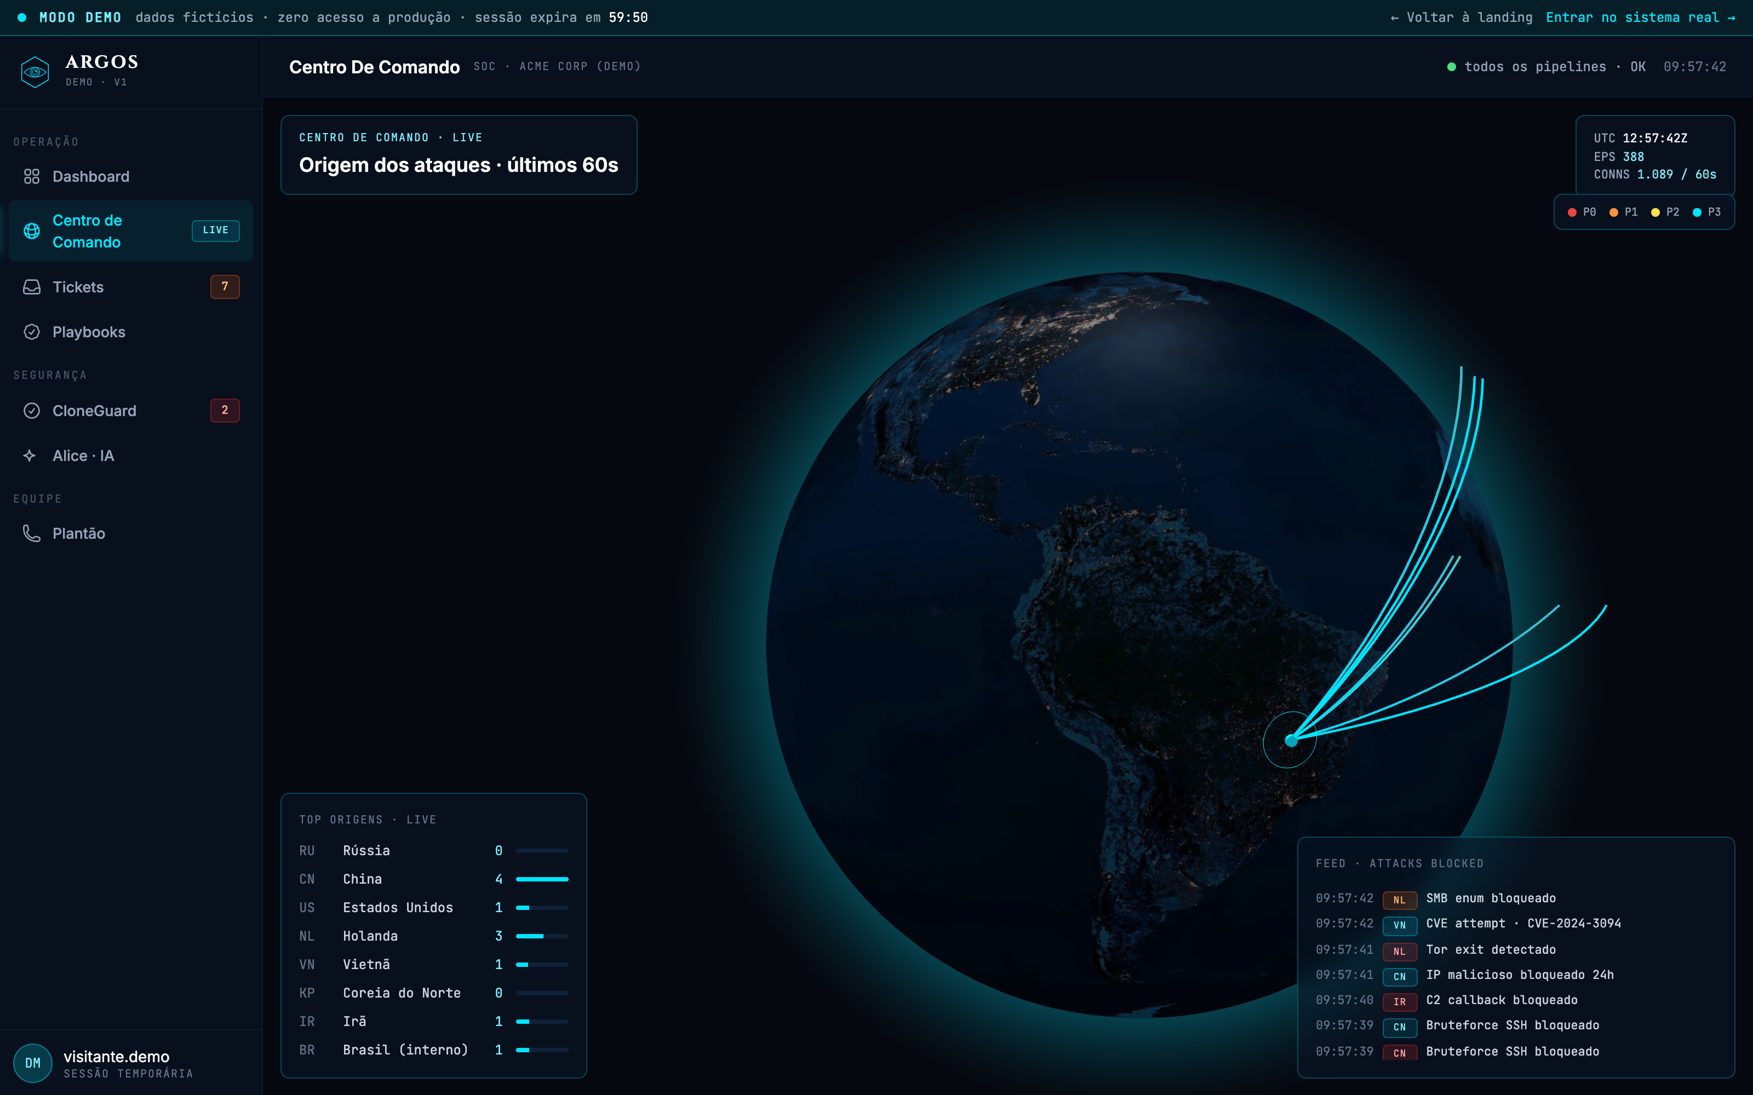
A
PRODUTO · OPERAÇÃO
Centro de Comando.
Globo 3D mostra origens de ataque em tempo real com arcs animados, HUD live e feed de bloqueios.
Visualização imediata de campanhas globais
HUD com EPS, conexões ativas, UTC live
Origens classificadas por severidade P0–P3
Feed de ataques bloqueados nos últimos 60s
argos.nobug.com.br · Centro de Comando SOC NoBug
07 / 15

Slide 8
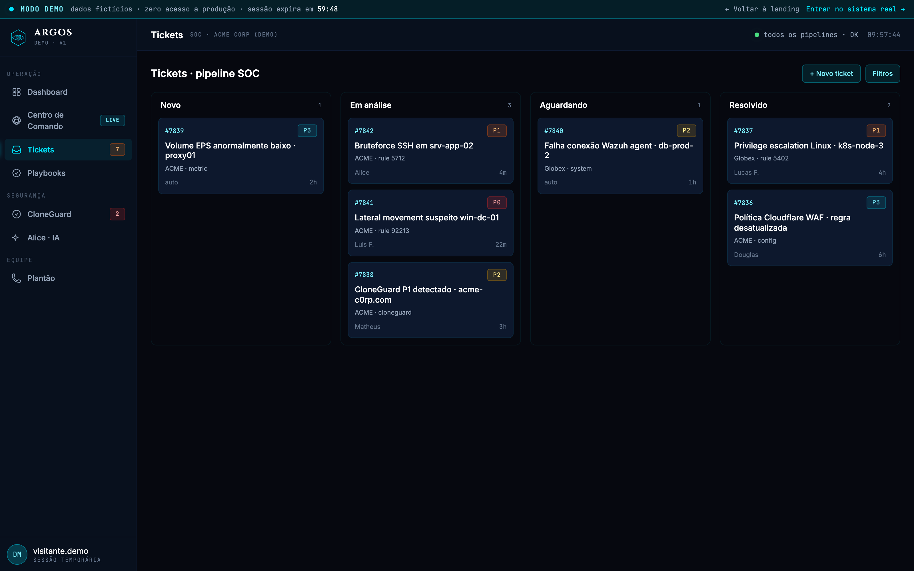
A
PRODUTO · TRIAGEM
Tickets em
pipeline Kanban.
Cada incidente flui em Novo → Em análise → Aguardando → Resolvido. Severidade P0–P3, owner e idade visíveis.
Dedup automático via GLPI (source-of-truth)
Severidade calculada por regra Wazuh
Owner pode ser humano ou Alice
Drill-down expõe contexto completo
argos.nobug.com.br · Centro de Comando SOC NoBug
08 / 15

Slide 9
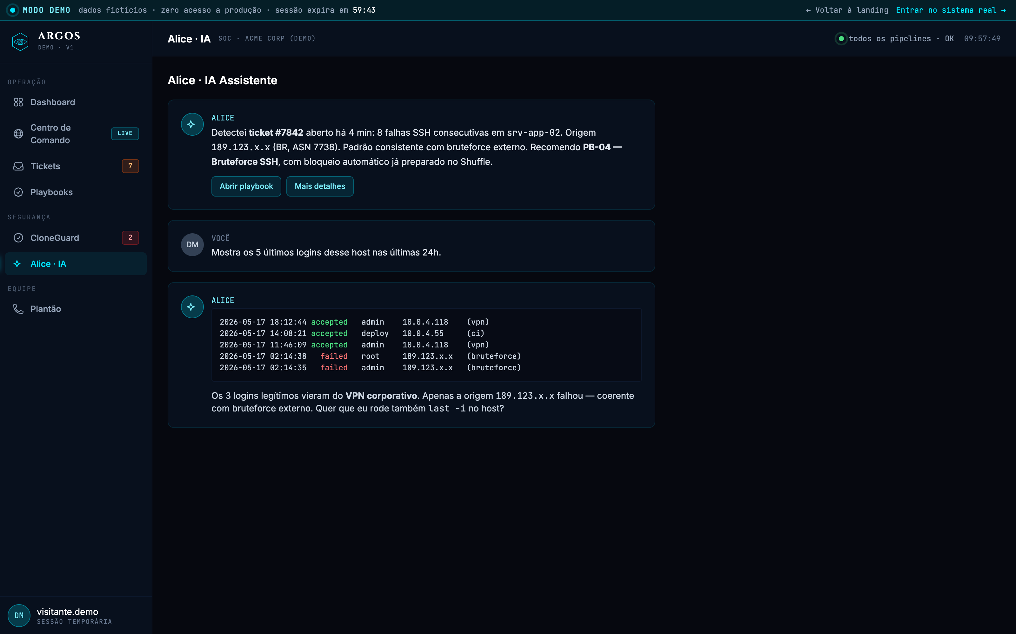
A
PRODUTO · IA
Alice — assistente
de investigação.
Triagem por LLM com hipóteses, indicadores e queries Wazuh sugeridas. Multi-tenant isolado, com audit trail.
Claude Opus com prompt caching (custo otimizado)
Sugestão de playbook aplicável por ticket
Consultas Wazuh prontas pra colar
Redaction de PII antes do envio à API
argos.nobug.com.br · Centro de Comando SOC NoBug
09 / 15

Slide 10
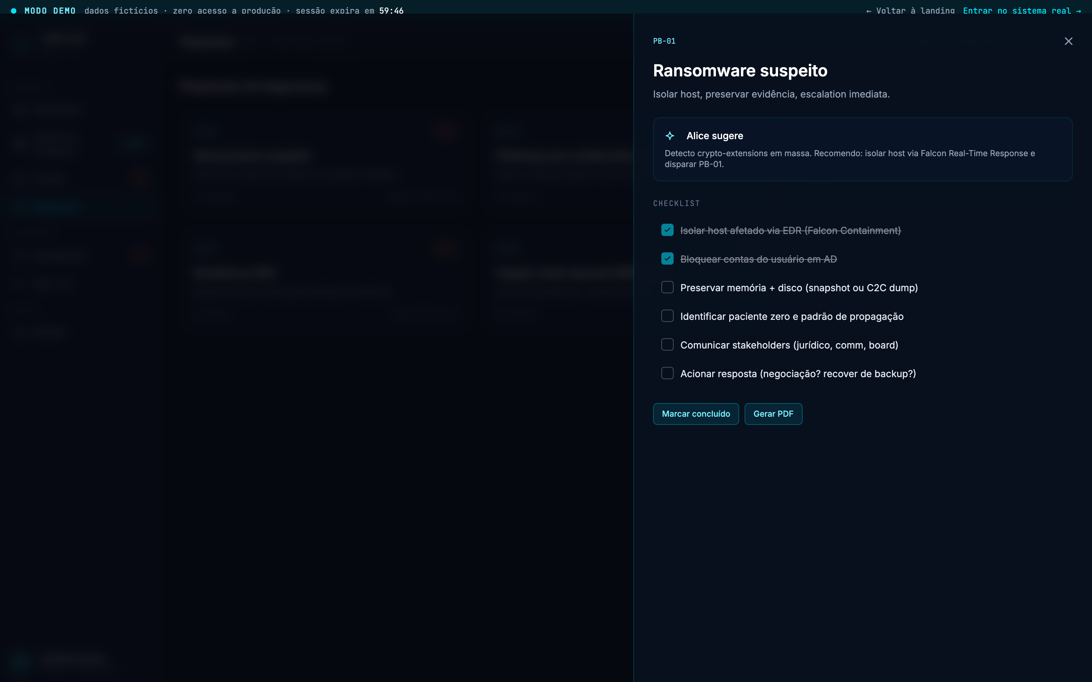
A
PRODUTO · RESPOSTA
Playbooks acionáveis
com checklist.
Cinco playbooks (ransomware, phishing, exfil, brute-force, supply-chain) com checklist progressivo e geração de PDF.
Checklist marcável passo a passo
Alice sugere playbook por contexto
Geração de relatório PDF por execução
Histórico de execuções auditável
argos.nobug.com.br · Centro de Comando SOC NoBug
10 / 15

Slide 11
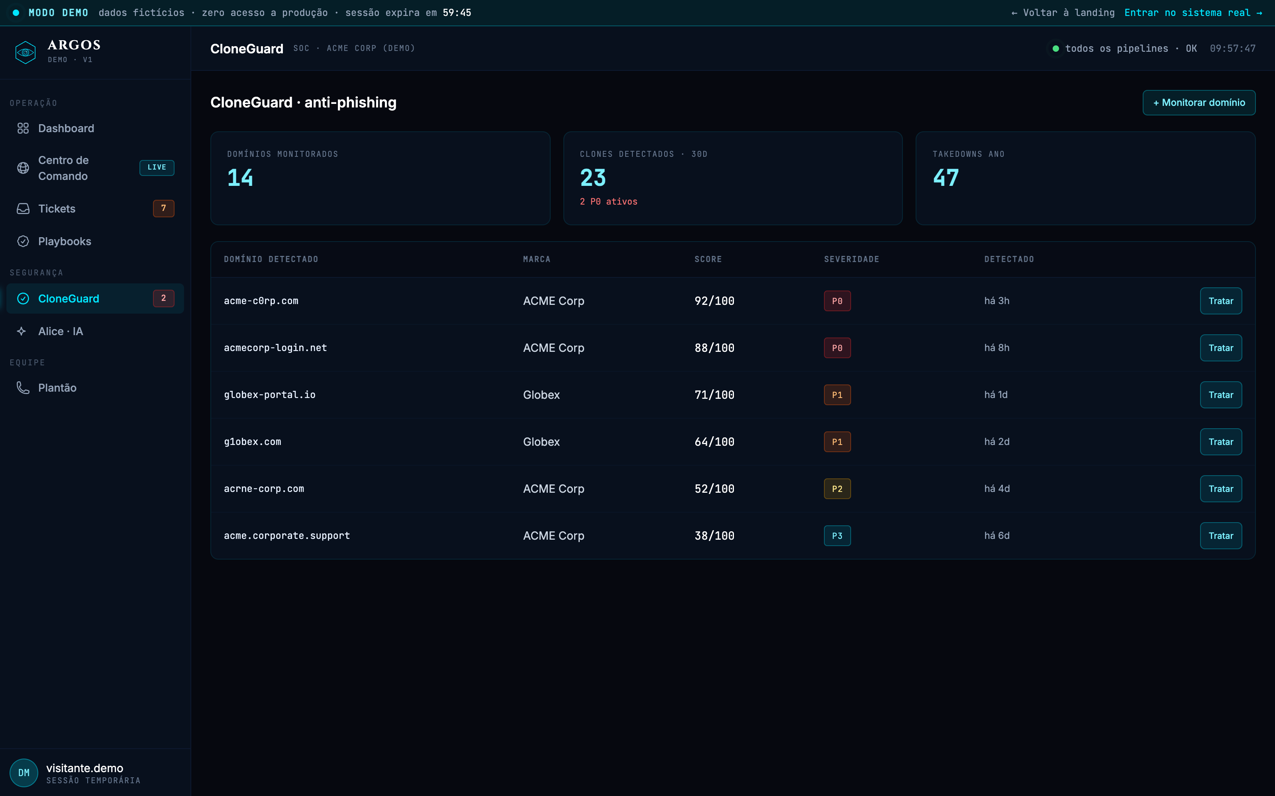
A
PRODUTO · ANTI-PHISHING
CloneGuard · domínios
falsos sob vigilância.
Monitora sua marca via dnstwist + crt.sh + similaridade HTML. Classifica P0–P3 com indicadores explicáveis.
14+ domínios monitorados por cliente médio
Score 0–100 com fatores transparentes
P0 dispara takedown automático
Histórico de 23 clones detectados em 30d
argos.nobug.com.br · Centro de Comando SOC NoBug
11 / 15

Slide 12
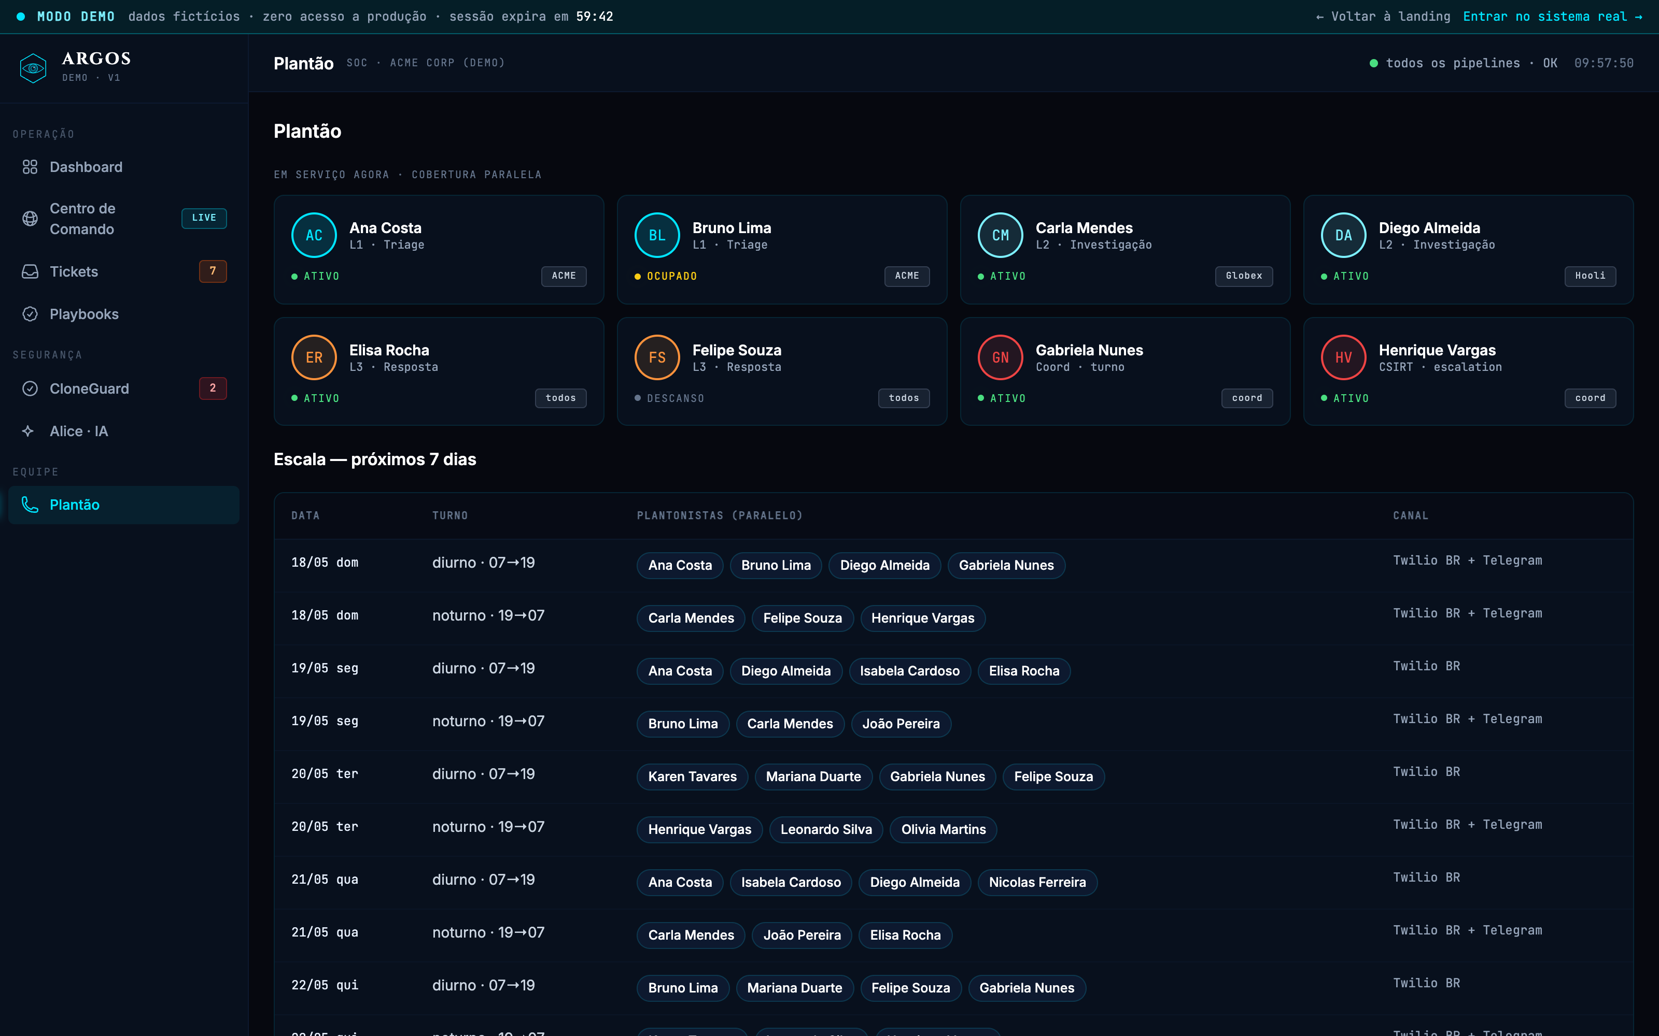
A
OPERAÇÃO · 24×7
Plantão paralelo
com Twilio Voice.
8 plantonistas em paralelo cobrindo tiers L1/L2/L3 + Coord. Escalation por Telegram → ligação Twilio BR/US.
Rotação por semana ISO automática
L1 Triage · L2 Investigação · L3 Resposta
Ligação Twilio + TTS PT-BR + ack DTMF
Fallback automático após 60s sem ack
argos.nobug.com.br · Centro de Comando SOC NoBug
12 / 15

Slide 13
A
POR QUE ARGOS
Diferenciais técnicos.
Pragmático, multi-tenant, com governança de IA — não é um SOC montado em Excel.
Multi-tenant nativo
IA com governança
▸
Isolamento por SOC: dados, IA, audit trail
▸
Claude Opus com prompt caching ativo
▸
4 managers Wazuh aglutinados
▸
Redaction antes do envio (PII / segredos)
▸
GLPI source-of-truth pra dedup de tickets
▸
Opcional: LLM on-premise (Ollama/vLLM)
Resposta automatizada
Stack pragmático
▸
Workflows Shuffle com aprovação opcional
▸
Docker Compose, ~4 GB RAM por nó
▸
Bloqueio em pfSense (BR-DF + SP-AZ) + Cloudflare
▸
Postgres + nginx + FastAPI + Alpine.js
▸
Twilio Voice BR/US com ack DTMF
▸
Zero dependência obrigatória de cloud
argos.nobug.com.br · Centro de Comando SOC NoBug
13 / 15

Slide 14
A
PRÓXIMOS PASSOS
Do interesse ao SOC em produção.
Quatro etapas, ciclo total de 3 a 4 semanas.
D + 1
Demo guiada e diagnóstico
Sessão com sua equipe técnica, mapeamento de fontes (SIEM, EDR, tickets), gaps e MTTRs atuais.
Sem 1
Onboarding técnico + escala de plantão
Provisionamento Argos + agentes Wazuh, regras-base, integração Shuffle e Twilio. Setup de escala 24×7.
Sem 2-3
Calibragem com casos reais
Triagem dos primeiros alertas, ajuste de supressões, criação de playbooks customizados, relatório semanal.
Sem 4 →
SOC em regime · revisão mensal
SLA medido (MTTA / MTTR / cobertura), relatório executivo PDF, revisão mensal com CSO/board.
Quer ver Argos rodando agora? demo ao vivo · sem cadastro
argos.nobug.com.br/demo
argos.nobug.com.br · Centro de Comando SOC NoBug
14 / 15

Slide 15
A
ARGOS · NoBug
Obrigado.
100 olhos. Zero pontos cegos.
Guilherme Mota Stockmann
Sócio · NoBug Tecnologia
guilherme@nobug.com.br
argos.nobug.com.br · nobug.com.br

